Slide 1
ELO 2021

Slide 2
Jokaisella on mahdollisuudet ja taidot tehdä tietoisesti suunnitelmia sekä koulutus- ja työurapäätöksiä muuttuvassa työn maailmassa.
Ohjaustyötä tekevillä on valmiudet ja osaaminen laadukkaaseen monikanavaiseen ohjaustyöhön.
Ohjauksen järjestämistä koskevat päätökset perustuvat tietoon. Kansallisella, sektorirajat ylittävällä palvelujen ja vaikuttavuuden seurannalla voidaan tehostaa tiedolla johtamista sekä paikallisesti että kansallisesti.
Ohjaustyötä tekevillä on valmiudet ja osaaminen laadukkaaseen monikanavaiseen ohjaustyöhön.
Ohjaus edistää tasa-arvoista, oikeudenmukaista ja monimuotoista yhteiskuntaa ja hyvinvointia Suomessa.
Ohjausta toteuttavien sektoreiden yhteistyö on sujuvaa ja työnjako selvää. Eri sektoreilla valmisteltavat ohjauksen kehittämistoimet suunnitellaan ja tehdään yhä enemmän monihallinnollisena, eri hallinnonalojen yhteistyönä.
Toimiva jatkuvan oppimisen digitaalinen palvelukokonaisuus, jossa ohjaus ja urasuunnittelunäkökulma ovat keskiössä palvellen sujuvasti elinikäistä oppijaa mm. tekoälyä hyödyntäen.

Slide 3
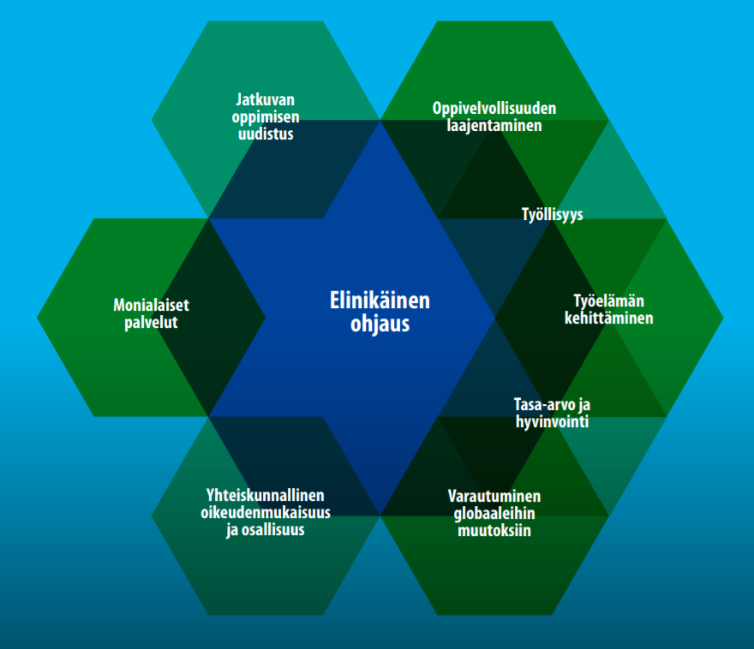
Oikeus Osata, Opinto-ohjauksen kehittämisohjelma, Hyvän ohjauksen kriteerit
Ohjauksen kehittäminen, palvelukeskus
Työllisyyden palvelurakenne, Pohjoismainen malli ja TE-palvelustrategia
Jatkuvan oppimisen digitaalinen palvelukokonaisuus
Kotoutumisen edistäminen
TYÖ2030, työssä oppiminen
Monialaisten palveluiden tukirakenne ja lainsäädäntö
Perhevapaauudistus
Nuorisotakuu-työryhmä ja Ohjaamo-työn kehittäminen
Sote ja sotu-uudistus

Slide 4
Jatkuva oppiminen Suomen kestävän kasvun ohjelmassa (RRF)
JATKUVAN OPPIMISEN PALVELUKESKUS: KOULUTUKSET, TUKIPALVELUT JA HAKEVA TOIMINTA
Käynnistetään työelämän rakennemuutosta tukevia koulutuksia. Vahvistetaan koulutuksessa aliedustettujen ryhmien (ml. ikääntyneet) osaamista hakevalla toiminnalla, ohjauksella, tukitoimilla ja matalan kynnyksen koulutuksilla
ENNAKOINTI
Lyhyen aikavälin ennakointi 0,65
Ammattibarometri, kehityshanke
Osaamisvarannot, kehitys- ja määrittelytyö
Keskipitkän aikavälin työvoiman kysynnän ja tarjonnan kohtaantomallin menetelmällinen kehittäminen ja käynnistysvaiheen tuki
Osaamisluokitusjärjestelmän kehittäminen
"Uudistetaan ennakoinnin raportointijärjestelmä” / Muodostetaan ennakoinnin digitaalinen ekosysteemi
OHJAUS SEKÄ OSAAMISEN ARVIOINTI JA VALIDOINTI
Työikäisten osaamisen tunnistaminen 3M
Osaamiskartoitukset
Elinikäisen ohjauksen vahvistaminen 4M
Koordinaatio ja tiedolla johtaminen
Urasuunnittelutaidot
Ohjaajien täydennyskoulutukset
JATKUVAN OPPIMISEN DIGITALISAATIO
Korkeakoulujen digivisio
Jatkuvan oppimisen digitaalinen palvelukokonaisuus 26 M (yhdessä TEM/OKM/OPH/KEHA)
KORKEAKOULUPAIKKOJEN LISÄÄMINEN

